Slide 1

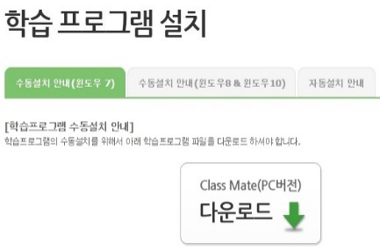


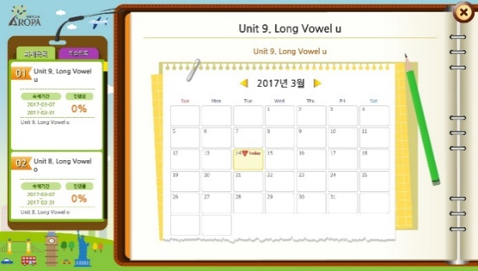

학생용 온라인 학습 프로그램 설치 및 사용 안내
1
www.keymapedu.com 으로 접속하셔서 오른편의 [학생프로그램 설치안내] 페이지로 이동합니다.
컴퓨터 사양에 맞춰서 [ClassMate PC 다운로드] 를 클릭하고 설치해주시면 됩니다.
- 학생용 프로그램 설치시 Adobe AIR버전 유효성 검사 페이지가 뜨는 경우
1. https://img.aropaedu.com/AIR/AdobeAIR_51.1.exe 사이트에 접속해서 Adobe AIR for Windows 프로그램을 다운로드 합니다.
2. 다운로드 한 AdobeAIR.exe 파일을 컴퓨터에 설치 한 후 본사의 프로그램을 설치해 주시기 바랍니다.
프로그램 설치가 완료 된 후에는 바탕화면에 [ClassMate] 아이콘이 생성 됩니다.
2
3
학생용 온라인 학습 프로그램 사용 안내
1
바탕화면에 있는 [ClassMate] 아이콘을 클릭합니다.
학습하기 버튼을 클릭하고 가입하신 학생 아이디로 로그인을 합니다.
온라인 학습 메인 화면 과제목록에 있는 학습을 선택하고 START 버튼을 클릭하면 온라인학습이 시작됩니다.
온라인학습은 순서대로 자동 진행됩니다. 온라인학습 중간에 학습 종료를 원하실 경우는 키보드의 Esc버튼을 클릭하여 종료 확인 메시지 클릭하면 됩니다.
2
3

Slide 2
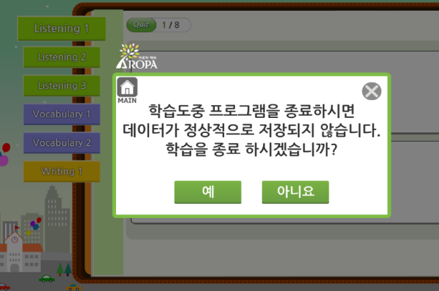

학습 프로그램 설치 및 사용 안내
온라인학습 홈(MAIN) 화면으로 이동
1
- 학습 중간에 프로그램 종료할 경우 다음과 같은 화면이 나옵니다.
학습 프로그램을 종료하실 경우는 예 버튼을 클릭하고 홈(MAIN) 화면으로 이동을 원할
경우는 MAIN 버튼을 클릭합니다.
2
학습을 완료했을 경우 다음과 같은 화면이 나옵니다.
학습 프로그램을 종료하실 경우는 Close 버튼을 클릭하고 홈(MAIN) 화면으로
이동을 원할 경우는 Main 버튼을 클릭합니다.

Slide 3
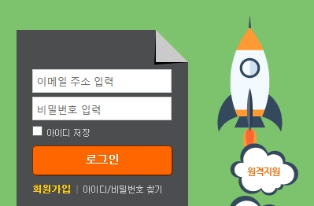
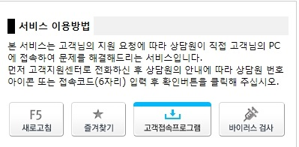
원격 지원 서비스 요청
2
1
온라인학습 프로그램이 설치되지 않을 경우 고객센터(02-3394-6236 / 9:30~6:00)로 연락주시면 원격 지원 서비스를 받으실 수 있습니다.
[원격지원] 버튼을 클릭하시고 [원격지원 서비스 요청]을 해주세요.
- 원격지원 서비스 프로그램 다운로드 방법
프로그램 설치바에서 [허용]을 클릭하시면 자동 설치가 되고 상담원 대기 번호가 뜹니다. 대기 번호를 클릭하시면 직원과 연결이 됩니다.
자동 설치가 되지 않으실 경우 [고객접속프로그램]을 클릭하셔서 실행시켜주시면 프로그램이 설치가 됩니다.
1
2

Slide 4
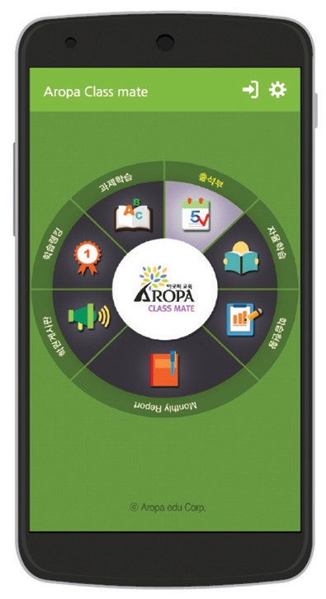
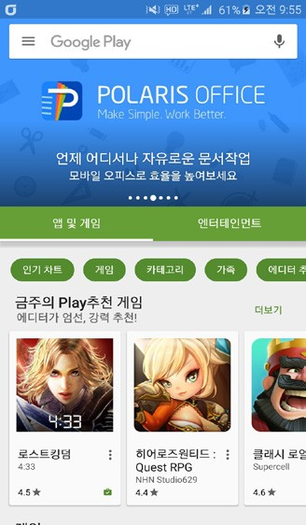
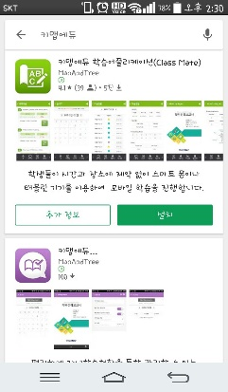
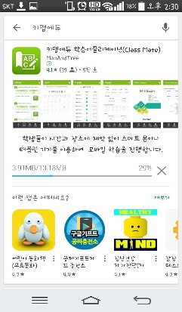
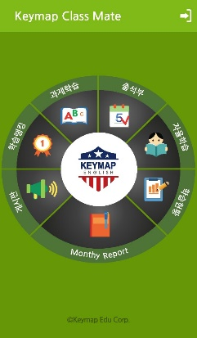
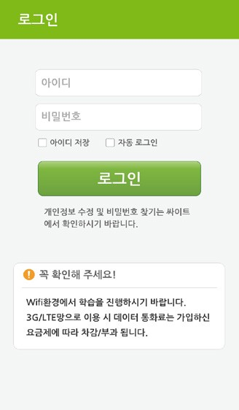
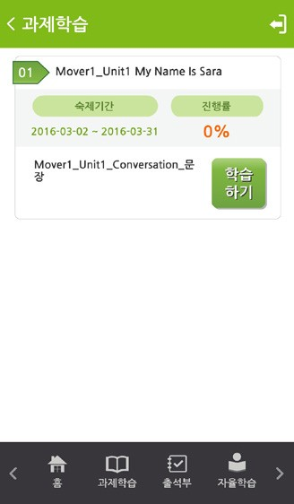
학생 / 학부모 어플리케이션 설치 안내
1
2
3
4
5
6
◈ 어플리케이션설치 및 사용절차
1 스마트폰으로 구글 플레이스토어에 접속합니다.
2 검색창에“키맵에듀”를 입력하고 리스트 상단에“키맵에듀 어플리케이션”(학생용-연두색/ 학부모용-보라색) 을 선택합니다.
3 어플리케이션을 설치합니다.
4 어플리케이션을 실행 한 후에 우측상단의“로그인”을 클릭합니다.
5 앞서 가입한 본인의 아이디(이메일주소)를 입력하고 로그인합니다.
6 “과제학습”에서 출제된 과제들을 학습합니다.
1
2
3
4
5
6

